Slide 1

TOÁN 4
Tập 2
Tuần 32
Bài 89: Kiểm đếm số lần xuất hiện của một sự kiện

Slide 2



Slide 3


Tập tầm vông
Người đấu giấu một vật nhỏ trong lòng một bàn tay và nắm cả hai tay lại rồi hát
“Tập tầm vông
Tay không tay có
Tập tầm vó
Tay có tay không
Tay nào có, tay nào không?”
Người đoán chỉ một tay của người đố. Nếu đoán đúng, người đoán trở thành người đố, trò chơi lại tiếp tục.

Slide 4
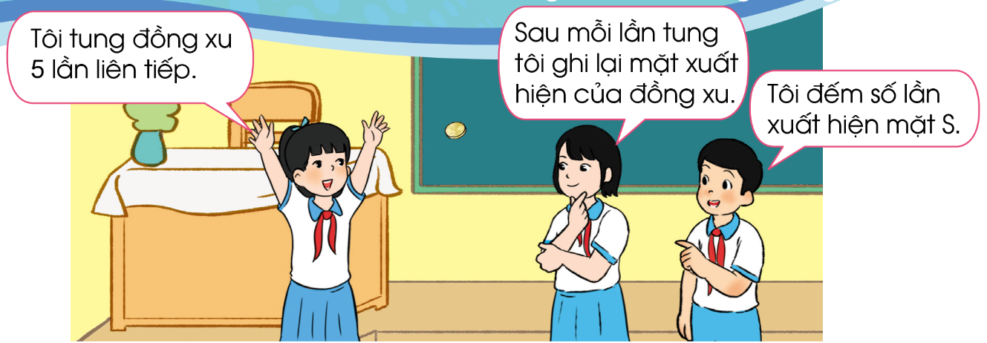
Kết quả 5 lần tung đồng xu liên tiếp được ghi nhận vào bảng.

Slide 5


Slide 6

Ba bạn cùng chơi trò chơi tung đồng xu, bạn đầu tiên tung đồng xu 5 lần liên tiếp, bạn thứ hai quan sát và ghi lại mặt xuất hiện quả đồng xu, bạn còn lại đếm số lần xuất hiện mặt S (mặt sấp).

Slide 7

Ví dụ
Ở mỗi lần tung đồng xu, hai sự kiện có thể xảy ra là : mặt N xuất hiện, mặt S xuất hiện.
Lần tung | Kết quả tung
1 | Mặt S xuất hiện
2 | Mặt N xuất hiện
3 | Mặt N xuất hiện
4 | Mặt N xuất hiện
5 | Mặt S xuất hiện
Sau khi tung đồng xu nhiều lần, ta kiểm đếm được số lần xuất hiện lặp lại của mặt N và mặt S.
Mặt N xuất hiện: 3 lần
Mặt S xuất hiện: 2 lần

Slide 8

Khi tung đồng xu, có mấy khả năng xảy ra?
Mặt N xuất hiện mấy lần?
Mặt S xuất hiện mấy lần?
Trả lời
Khi tung đồng xu, có hai khả năng xảy ra:
Mặt N
Mặt S
Mặt N xuất hiện: 3 lần.
Mặt S xuất hiện: 2 lần.

Slide 9

KẾT LUẬN
Khi bạn nữ tung đồng xu, có hai khả năng xảy ra là : xuất hiện mặt N hoặc xuất hiện mặt S.
Tung đồng xu nhiều lần, ta kiểm đếm được số lần lặp lại của một sự kiện.
Ví dụ : Sau 5 lần thực hiện, mặt N xuất hiện 3 lần, mặt S xuất hiện 2 lần.

Slide 10


Slide 11

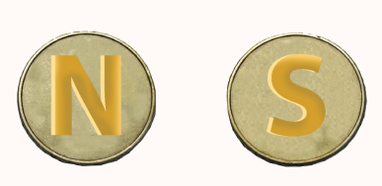
01
Tung một đồng xu 5 lần liên tiếp, ta có kết quả như sau:
Lần tung | Kết quả tung
1 | Mặt N xuất hiện
2 | Mặt N xuất hiện
3 | Mặt S xuất hiện
4 | Mặt N xuất hiện
5 | Mặt S xuất hiện
Hãy cho biết số lần xuất hiện mặt N và số lần xuất hiện mặt S sau 5 lần tung đồng xu.

Slide 12

01
Lần tung | Kết quả tung
1 | Mặt N xuất hiện
2 | Mặt N xuất hiện
3 | Mặt S xuất hiện
4 | Mặt N xuất hiện
5 | Mặt S xuất hiện
Đồng xu được tung mấy lần?
Khi tung đồng xu, có mấy khả năng xảy ra?

Slide 13
01
Lần tung | Kết quả tung
1 | Mặt N xuất hiện
2 | Mặt N xuất hiện
3 | Mặt S xuất hiện
4 | Mặt N xuất hiện
5 | Mặt S xuất hiện
Mặt N xuất hiện: 3 lần.
Mặt S xuất hiện: 2 lần.

Slide 14
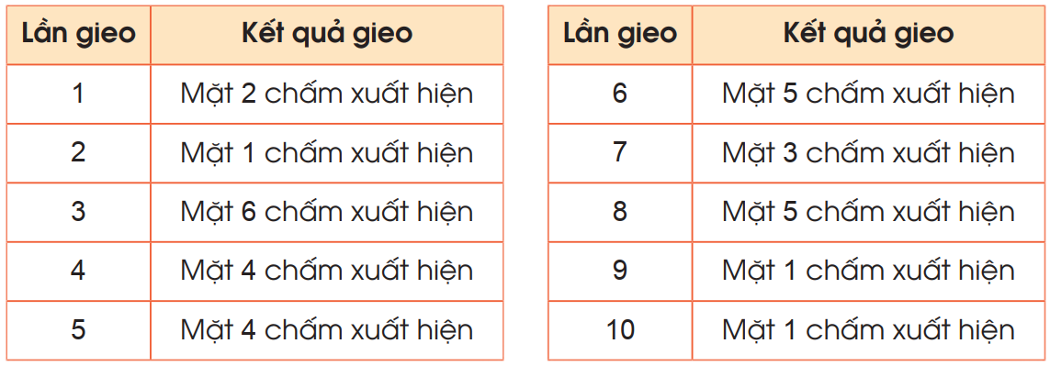
02
Gieo một con xúc xắc 10 lần liên tiếp, ta có kết quả như sau:
Hãy cho biết số lần xuất hiện mặt 1 chấm và số lần xuất hiện mặt 6 chấm sau 10 lần gieo xúc xắc?

Slide 15

02
10 lần
Xúc xắc được gieo mấy lần?
Khi gieo xúc xắc , có mấy khả năng xảy ra?
6 khả năng xảy ra

Slide 16
02
Mặt 1 chấm xuất hiện: 3 lần
Mặt 6 chấm xuất hiện: 1 lần

Slide 17
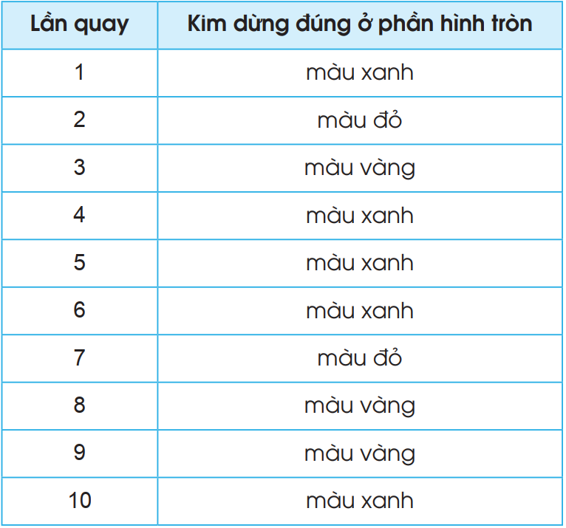
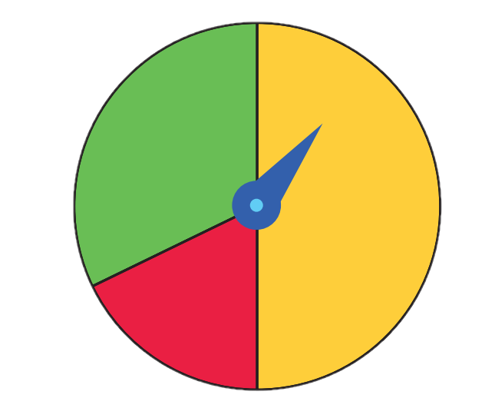
03
Trò chơi “Quay kim trên vòng tròn”
Quay kim trên vòng tròn 10 lần liên tiếp, ta có kết quả như sau:
Hãy cho biết số lần kim dừng đúng ở phần màu xanh; màu đỏ; màu vàng của hình tròn.

Slide 18
03
Số lần kim dừng ở phần màu xanh: 5 lần (lần quay thứ 1, thứ 4, thứ 5, thứ 6 và thứ 10).

Slide 19
03
Số lần kim dừng ở phần màu đỏ: 2 lần (lần quay thứ 2, thứ 7).

Slide 20
03
Số lần kim dừng ở phần màu vàng: 3 lần (lần quay thứ 3, thứ 8 và thứ 9).

Slide 21


Slide 22


Thực hành: Tung một đồng xu 20 lần liên tiếp. Sử dụng vạch kiểm để kiểm đếm và hoàn thành bảng sau.
05
Mặt xuất hiện | Kiểm đếm | Tổng kết quả
Mặt N | ? | ?
Mặt S | ? | ?
Khi tung đồng xu, có mấy khả năng xảy ra?
Số lần xuất hiện mặt N?
Số lần xuất hiện mặt S?

Slide 23

Học sinh chia sẻ hôm nay học được những gì.

Slide 24


Slide 25


Ôn tập kiến thức đã học
Hoàn thành bài tập trong VBT
Đọc và chuẩn bị trước
Bài 90: Em ôn lại những gì đã học

Slide 26


Slide 27



Để kết nối cộng đồng giáo viên và nhận thêm nhiều tài liệu giảng dạy,
mời quý thầy cô tham gia Group Facebook
theo đường link:
Hoc10 – Đồng hành cùng giáo viên tiểu học
Hoặc truy cập qua QR code

